Slide 1


Slide 2
IP 계층 위에 놓인 비연결형 전달 계층(Transport Layer) 프로토콜
UDP는 Unreliable
  데이터 전달의 정확성을 보장하지 않는다
  데이터의 전달 순서를 보장하지 않는다(전송 순서대로 도착하지 않을 수 있다)
  전송 계층인 UDP의 Unreliability에 대해서는 응용프로그램에서 대처해야 하며 필요할 경우 손실되거나 손상된 데이터의 복구 문제를 해결해야 한다.
UDP의 활용
  데이터 전달의 정확성보다 제시간 전송(Timeliness)이 더욱 중시 되는 애플리케이션 또는 근거리 네트워크에서 이용
  Audio/Video 등 멀티미디어 데이터(실시간 동영상, 화상회의)

Slide 3
TCP는 100% 신뢰할 수 있다 (High Reliability)
TCP는 속도가 느리다 (Low Speed)
  연결 과정에 시간 소요
  확인(Acknowledgement) 및 재전송(Retransmission)에 시간 소요

Slide 4
Connection-Oriented mode
  데이터를 전달하기 전에 미리 연결 설정
  한 번 연결되면 계속적으로 데이터 전송
Reliable service
비유: 전화
  상대방 번호를 눌러 전화를 건다
  상대가 전화를 받으면 연결된다
  계속적으로 데이터를 전달한다 (통화한다)
  전화 통화를 종료한다

Slide 5
Connectionless mode
  Connectionless 서비스에서는 각각의 데이터그램 전달에 필요한 목적지 주소가 데이터그램에 포함된다.
Unreliable service
비유: 편지, 메일

Slide 6
UDP의 핵심어는 Connectionless
  연결 과정이 없고 데이터를 전달할 때 매번 상대방 주소와 포트번호를 제시해야 한다
  UDP 소켓은 상대와 무관하게 자신 혼자서 연다
자바에서 UDP 프로토콜 서비스를 활용하기 위한 클래스
  DatagramPacket
    데이터를 보내기 위해 Datagram이라는 UDP 패킷으로 포장하거나 받은 Datagram으로부터 데이터를 추출하는 클래스
  DatagramSocket
    UDP Datagram을 보내거나 받는 클래스
      서버 소켓, 클라이언트 소켓의 구별이 없다
      서버와 클라이언트 모두 송수신에 동일한 소켓 사용

Slide 7
포트 0번에서 소켓을 연다
  DatagramSocket socket = new DatagramSocket(0);
    0으로 임의의 여유분 로컬 포트 지정
  소켓은 원격 호스트에 대해서는 아는 것이 없다
소켓 옵션
  socket.setSoTimeout(10000);
  선택 사항이지만 사용하는 것이 바람직하다
    TCP에서는 IOException이 발생할 많은 문제에도 UDP에서는 사용자에게 알려지지 않고 조용히 처리됨
  한없이 기다리는 경우를 방지한다
송신용 패킷을 준비한다
  InetAddress remoteHost = InetAddress.getByName("time.nist.gov");
  DatagramPacket request = new DatagramPacket(new byte[1], 1, remoteHost , 13);
    중요한 것은 원격 주소와 포트

Slide 8
수신용 패킷을 준비한다
  byte[] data = new byte[1024];
  DatagramPacket response = new DatagramPacket(data, data.length);
서버와 패킷을 보내고 받는다
  socket.send(request);
  socket.receive(response);
서버가 보낸 응답 패킷으로부터 데이터를 추출해서 문자열로 변환한다
  String result = new String(response.getData(), 0, response.getLength(), "US-ASCII");
  System.out.println(result);

Slide 9
Daytime Protocol client
  서버에게 시간을 요청한다
    서버에게 DatagramPacket을 전송한다
    서버가 클라이언트의 주소와 포트를 알 수 있게 한다
실행
  java DaytimeUDPClient

Slide 10
import java.io.*;
import java.net.*;
public class DaytimeUDPClient {
private final static int PORT = 13;
private static final String HOSTNAME = "time.nist.gov";
public static void main(String[] args) {
try (DatagramSocket socket = new DatagramSocket(0)) {
socket.setSoTimeout(10000);
InetAddress host = InetAddress.getByName(HOSTNAME);
DatagramPacket request = new DatagramPacket(new byte[1], 1, host , PORT);
DatagramPacket response = new DatagramPacket(new byte[1024], 1024);
socket.send(request);
socket.receive(response);
String result = new String(response.getData(), 0, response.getLength(), "US-ASCII");
System.out.println(result);
} catch (IOException ex) {
ex.printStackTrace();
}
}
}

Slide 11
포트 13번에서 소켓을 연다
  DatagramSocket socket = new DatagramSocket(13);
수신용 패킷을 준비한다
  DatagramPacket request = new DatagramPacket(new byte[1024], 1024);
패킷을 수신한다
  socket.receive(request);
송신용 패킷을 준비한다
  String daytime = new Date().toString();
  byte[] data = daytime.getBytes("US-ASCII");
  DatagramPacket response = new DatagramPacket(data, data.length, request.getAddress(), request.getPort());
패킷을 송신한다
  socket.send(response);

Slide 12
Daytime Protocol Server
실행
  java DaytimeUDPServer

Slide 13
import java.net.*;
import java.util.Date;
import java.util.logging.*;
import java.io.*;
public class DaytimeUDPServer {
private final static int PORT = 13;
private final static Logger audit = Logger.getLogger("requests");
private final static Logger errors = Logger.getLogger("errors");
public static void main(String[] args) {
try (DatagramSocket socket = new DatagramSocket(PORT)) {
while (true) {
try {
DatagramPacket request = new DatagramPacket(new byte[1024], 0, 1024);
socket.receive(request);
String daytime = new Date().toString();
byte[] data = daytime.getBytes("US-ASCII");
DatagramPacket response = new DatagramPacket(data, data.length,
request.getAddress(), request.getPort());
socket.send(response);
audit.info(daytime + " " + request.getAddress());
} catch (IOException | RuntimeException ex) {
errors.log(Level.SEVERE, ex.getMessage(), ex);
}
}
} catch (IOException ex) {
errors.log(Level.SEVERE, ex.getMessage(), ex);
}
}
}

Slide 14
UDP 클라이언트가
  DatagramPacket sendP = new DatagramPacket(데이터, 길이, 상대 주소, 상대 포트)의 패킷을 보내면
UDP 서버는
  DatagramPacket packet = new DatagramPacket(데이터, 길이); 형태의 패킷을 받는다
  클라이언트의 주소와 포트는 packet.getAddress(), packet.getPort()로 알아낸다.

Slide 15
UDP는 IP 서비스를 거의 그대로 이용한다.
  따라서 UDP Datagram은 IP Datagram과 별 차이가 없다.
  IP Datagram = IP Header (20 ~ 60 bytes) + UDP Datagram
  UDP Datagram = UDP Header (8 bytes) + Application Data
  UDP Header 8 bytes의 내용
    Source port (2 bytes): 0~65535의 범위 (호스트마다 65536개의 UDP 포트 가능)
    Destination Port (2 bytes)
    UDP Datagram Length (2 bytes): Data + UDP Header의 길이
    Checksum(2 bytes)

Slide 16
2-byte unsigned byte로 표현되며 최대값은 65535, 단위는 바이트
UDP Datagram은 IP Datagram에 캡슐화된다
  UDP Datagram에 IP Header가 붙어 IP Datagram를 구성한다
그렇지만 IP Datagram 헤더의 Length 필드 역시 2바이트로 최대값은 65535
UDP Datagram의 최대 길이는 IP 헤더용 20바이트와 UDP 헤더용 8바이트를 제외한 65535 – (20 + 8) = 65507바이트이지만, IP 헤더에는 옵션을 40바이트까지 허용하므로 길이는 65535 – (20 + 40 + 8) = 65467이다.
이론적으로 Datagram 의 최대 길이는 65507이지만 현실적으로는 이보다 훨씬 작게 대개는 8KB로 제한되며 보통의 응용프로그램은 512 바이트로 처리한다
UDP Datagram의 최소 길이는 8 바이트
  극단적으로 데이터를 포함하지 않고 헤더만 전송하는 것도 허용한다
UDP Datagram의 길이는 IP Datagram의 길이에 의존적이므로 사실 이 필드는 무의미하다고 할 수 있다

Slide 17
Checksum은 자바 응용프로그램에서는 접근 불가능
데이터에 대한 checksum이 틀릴 경우 native network software가 데이터그램을 폐기한다
이런 상황에 관해 sender나 receiver에게 통보하지 않는다. 따라서 unreliable이라 불림

Slide 18
주의: UDP 포트는 TCP 포트와 다른 포트를 사용한다
  즉 TCP 서버와 UDP 서버는 동일한 번호의 포트를 사용할 수 있다.

Slide 19
자바의 UDP 데이터그램은 DatagramPacket 객체로 표현한다.
  public final class DatagramPacket extends Object
생성자는 6가지
  2가지의 수신용
  4가지의 송신용

Slide 20
네트워크로부터 데이터를 수신하기 위한 DatagramPacket 생성자
public DatagramPacket(byte[] buf, int length)
public DatagramPacket(byte[] buf, int offset, int length)
  buf – 수신 데이터그램의 데이터 부분을 저장할 버퍼
  offset – 시작 바이트
  length – 저장할 바이트 수, buf 배열의 길이보다 작아야 한다
  데이터그램을 수신한 소켓은 데이터그램의 데이터 부분을 buf의 0 또는 offset 위치로부터 length개의 바이트를 저장한다. (또는 수신 데이터가 완전히 옮겨질 때까지 저장)
  length <= (buf 배열의 길이 – offset)가 성립하지 않으면 IllegalArgumentException 발생
    이 예외는 RuntimeException이므로 Unchecked Exception이다

Slide 21
8,192 바이트 길이의 데이터그램을 수신하기 위한 DatagramPacket을 생성하는 코드
  import java.net.*;
  public class UDPReceiver {
  public static void main (String args[ ]) {
  byte[] buffer = new byte[8192];
  DatagramPacket dp = new DatagramPacket(buffer, buffer.length);
  }
  }

Slide 22
다른 호스트로 전송할 DatagramPacket을 생성하며 수신용과의 차이점은 Remote 주소와 포트를 포함하는 점
  public DatagramPacket(byte[] data, int length, InetAddress destination, int port)
  public DatagramPacket(byte[] data, int offset, int length, InetAddress destination, int port)
  public DatagramPacket(byte[] data, int length, SocketAddress destination, int port)
  public DatagramPacket(byte[] data, int offset, int length, SocketAddress destination, int port)
    //socket address도 되고, inetaddress도 됨.
    data: UDP는 바이트 배열 형태의 데이터를 취급
    offset - the packet data offset
    length: 보낼 데이터의 바이트 수(data.length - offset보다 큰 length를 가진 DatagramPacket을 생성하려고 하면 IllgalArgumentException이 발생한다.)
    destination - 패킷 목적지의 주소
    port - 목적지의 포트 번호
    데이터그램을 송신할 소켓은 data 배열의 0 또는 offset 위치로부터 length개의 바이트로 데이터그램의 데이터를구성한다

Slide 23
UDP 송신용 DatagramPacket 생성을 위한 바이트 배열을 만드는 방법
  보통 String의 getBytes()를 사용
  또는 java.io.ByteArrayOutputStream을 사용
  디스크에 출력을 안함.
  to byte array – 연습이 필요하다.

Slide 24
  String s = "This is a Test";
  byte[] data = s.getBytes("UTF-8");
  try {
  InetAddress addr = InetAddress.getByName("www.ibiblio.org");
  int port = 7;
  DatagramPacket dp = new DatagramPacket(data, data.length, addr, port);
  // 이 위치에서 데이터그램을 전송한다
  } catch (IOException e) { }

Slide 25
DatagramPacket 클래스의 6개 메소드를 이용하여 데이터그램에 관한 정보를 확인할 수 있다
  InetAddress getAddress()
  int getPort()
  //remote address.
  //getData() -> 패킷에서 이걸로 데이터 빼냄.
  SocketAddress getSocketAddress()
  byte[] getData()
  int getOffset()
  int getLength()

Slide 26
2종류의 원격 호스트 주소
  DatagramPacket을 수신했을 때는 패킷을 보낸 호스트의 주소
    UDP 데이터그램을 보낸 호스트의 주소를 알아 내어 응답을 보내기 위한 용도로 사용하며 이 때 패킷은 DatagramPacket(byte[] buf, int length) 타입이다
  송신을 위해 DatagramPacket을 생성했을 경우에는 목적지 주소
    byte하고 offset length
    보낼 때는 getaddress

Slide 27
2종류의 원격 호스트 포트 번호
  DatagramPacket을 수신했을 때는 패킷을 보낸 호스트의 remote 포트
  송신을 위해 DatagramPacket을 생성했을 경우에는 목적지 포트

Slide 28
DatagramSocket의 getLocalAddress(), getLocalport() 이용
local은 소켓에 있다. #패킷에는 없음.

Slide 29
Remote 호스트의 IP 주소와 포트 번호가 들어 있는 SocketAddress객체를 반환
대개는 UDP 데이터그램을 받았을 때 이것을 보낸 송신자의 주소를 알아 내어 응답을 보내기 위한 용도로 사용한다.
송신을 위해 데이터그램 패킷을 생성했을 경우에는 목적지 주소이다.

Slide 30
데이터그램의 데이터를 가진 바이트 배열을 리턴한다.
데이터그램을 수신했을 때, 이를 사용하기 위해서는 대개 이것을 다른 형식으로 바꾸는 변환과정이 필요하다
  항상 바이트 배열로 받았는데, 문장일 경우 string으로 바꿈.
  stream 생성자로 바꾸어 사용해야 함.

Slide 31
String 생성자
  public String(byte[] buffer, String encoding)
  public String(byte[] bytes, int offset, int length, String encoding)
  public String(byte[] bytes, int offset, int length, Charset charset)
예: dp가 전달받은 DatagramPacket일 경우
  String s = new String(dp.getData(), "UTF-8");

Slide 32
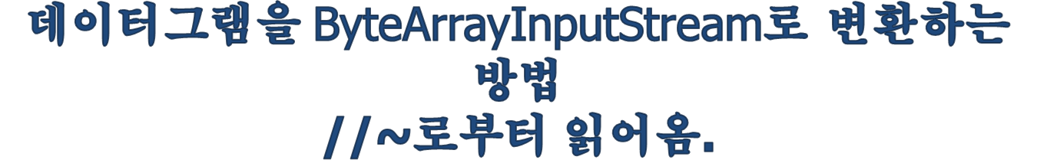
getData()로 넘겨받은 데이터로부터 ByteArrayInputStream 객체를 생성한다
생성자 public ByteArrayInputStream (byte[] data, int offset, int length)을 이용
  바이트 배열은 데이터그램의 getData()를 통해 얻으며
  offset은 0이거나 데이터그램의 getOffset() 메소드를 통해 얻는다.
  length는 데이터그램의 getLength() 메소드를 통해 얻는다
예
  InputStream is = new ByteArrayInputStream (packet.getData(), packet.getOffset(), packet.getLength()); #필터를 끼워서 사용
  DataInputStream dis = new DataInputStream(is);
  // readInt(), readLong(), readChar() 등의 메소드를 이용하여 데이터를 읽는다

Slide 33
데이터그램 내의 데이터의 바이트 수 리턴.
이것은 데이터의 개수이므로 데이터그램의 바이트 배열의 길이 즉 getData()로부터 반환되는 바이트 배열의 길이보다 작을 수 있다.

Slide 34
getData()로부터 리턴되는 바이트 배열에서 데이터가 시작되는 지점 리턴.

Slide 35
송신을 위한 DatagramPacket 생성
  이 예제에서는 아직 UDP 데이터 전송 방법을 학습하지 않은 상황에서, 임의로 UDP 패킷을 만들어 DatagramPacket에 포함된 각종 메소드를 시험 호출해 본다

Slide 36
import java.io.*;
import java.net.*;
public class UDPDatagramExample {
public static void main(String[] args) {
String s = "This is a test.";
try {
byte[] data = s.getBytes("UTF-8");
InetAddress ia = InetAddress.getByName("www.ibiblio.org");
int port = 7;
DatagramPacket dp = new DatagramPacket(data, data.length, ia, port);
System.out.println("이 패킷을 수신할 주소는 " + dp.getAddress() + ", 포트는 " + dp.getPort());
System.out.println("패킷의 길이는 " + dp.getLength() + " 바이트임");
System.out.println("보낼 데이터는 " + new String(dp.getData(), dp.getOffset(), dp.getLength(), "UTF-8"));
//보낼 데이터 : getData()
} catch (UnknownHostException | UnsupportedEncodingException ex) {
System.err.println(ex);
}
}
}

Slide 37
데이터그램 생성 후에 원격지 주소, 포트 변경 가능
DatagramPacket 객체를 재사용하면 객체 데이터를 더 빠르게 전송할 수 있다
  데이터를 보낼 때마다 새로운 DatagramPacket을 매번 생성하여 사용하는 것은 쓰레기 처리 때문에 성능에 부정적 영향을 미치므로 기존의 객체를 재사용하는 것이 유리

Slide 38
public void setData(byte[] data)
public void setData(byte[] data, int offset, int length)
  UDP 데이터그램 내의 데이터(Payload)를 교체한다.
  보낼 데이터가 너무 커서 분할하여 전송할 때 요긴하며 데이터를 전송할 때 동일한 DatagramPacket 객체의 데이터 부분만을 바꾸어 전송한다
  데이터만 바꾸어 끼는 것. setData()

Slide 39
모든 데이터를 하나의 대형 배열(bigArray)에 넣고 한 번에 한 조각(512바이트)씩 쪼개서 보낸다
  // 이 위치에서 bigArray에 데이터를 넣는다
  int offset = 0
  DatagramPacket dp = new DatagramPacket(bigArray, offset, 512);
  //큰 데이터들을 512씩 쪼개서 보냄.
  int bytesSent = 0;
  while (bytesSent < bigArray.length) {
  socket.send(dp); // 하나의 데이터그램을 전송한다
  bytesSent += dp.getLength(); // 보낸 바이트 수 누증
  int bytesToSend = bigArray.length – bytesSent; // 잔여 바이트 수
  int size = (byteToSend > 512) ? 512 : bytesToSend;
  dp.setData(bigArray, bytesSent, size)
  }

Slide 40
public void setAddress (InetAddress remote)
  UDP 데이터그램 내의 목적지 주소를 바꾼다.
  동일한 데이터를 여러 수신자에게 전송할 때 요긴

Slide 41
로컬 네트워크에 연결된 모든 호스트로 전송
  String s = "Really Important Message";
  byte[] data = s.getBytes("UTF-8");
  DatagramPacket dp = new DatagramPacket(data, data.length);
  dp.setPort(2000);
  String network = "128.238.5.";
  for (int host = 1; host < 255; host++) {
  try {
  InetAddress remote = InetAddress.getByName(network + host);
  dp.setAddress(remote);
  socket.send(dp);
  } catch(Exception e) {}
  }

Slide 42
public void setPort(int iport)
  포트 변경
  용도 매우 좁음

Slide 43
public void setAddress(SocketAddress remote)
  주소와 포트를 변경한다

Slide 44
수신한 데이터그램으로부터 목적지 SocketAddress을 추출하여 송신용 데이터그램을 구성하여 보내는 예
  DatagramPacket input = new DatagramPacket(new byte[8192], 8192);
  socket.receive(input);
  DatagramPacket output =
  new DatagramPacket("Hello there".getBytes("UTF-8"), 11);
  SocketAddress address = input.getSocketAddress();
  output.setAddress(address);
  socket.send(output);

Slide 45
InetAddress를 세팅하는 경우
  DatagramPacket input =
  new DatagramPacket(new byte[8192], 8192);
  socket.receive(input);
  InetAddress address = input.getAddress();
  int port = input.getPort();
  DatagramPacket output =
  new DatagramPacket("Hello there".getBytes("ASCII"), 11);
  output.setAddress(address);
  output.setPort(port);
  socket.send(output);

Slide 46
public void setLength(int length)
  데이터그램의 데이터 부분으로 채워져 있는 내부 버퍼의 바이트수 변경

Slide 47


Slide 48
public class DatagramSocket extends Object
데이터그램을 보내거나 받을 때 사용하는 유일한 UDP 소켓 클래스
UDP에서는 클라이언트 소켓과 서버 소켓이 동일하다
  DatagramServerSocket과 같은 것은 존재하지 않는다
하나의 DatagramSocket은 복수의 원격 호스트 및 포트와 데이터그램을 주고 받을 수 있다
  UDP 소켓에는 상대(짝)이라는 개념이 없다. 그저 데이터그램을 보내고 받는데 쓰인다.

Slide 49
public DatagramSocket() throws SocketException
  익명의 포트에 바인드 되는 DatagramSocket을 생성
  클라이언트가 사용하는 송수신용 소켓 생성
  DatagramSocket이 설정된 로컬 포트를 알려면 getLocalport() 이용
사용 예
  public static void main(String[] args) {
  try {
  DatagramSocket theClient = new DatagramSocket();
  } catch(SocketException e) {
  }
  }

Slide 50
public DatagramSocket(int port) throws SocketException
  지정된 포트에서 들어오는 데이터그램을 기다리는 DatagramSocket 생성한다
  주로 서버용 소켓을 생성할 때 사용한다
  UDP Port와 TCP Port는 서로 무관하다
    동일한 번호를 사용할 수 있다

Slide 51
로컬 UDP 포트 검색
  DatagramSocket 생성을 시도하여 예외가 발생하면 포트가 이미 사용 중이라고 결론 내린다
UDP 포트 사용 예
  30,000번대는 RPC(Remote Procedure Call)가 사용
  NFS, TFTP, FSP가 UDP 사용

Slide 52
    import java.net.*;
    public class UDPPortScanner {
    public static void main(String[] args) {
    for (int port = 1024; port <= 65535; port++) {
    try {
    // 포트 i에서 실행되는 서버가 있을 경우
    // 다음 줄은 예외를 발생시키고 catch 블록으로 떨어진다
    DatagramSocket server = new DatagramSocket(port);
    server.close();
    }
    catch (SocketException ex) {
    System.out.println("There is a server on port " + port + ".");
    } // end try
    } // end for
    }
    }

Slide 53
public DatagramSocket(int port, lnetAddress interface) throws SocketException
  Multi-homed 호스트에서 사용
  지정된 포트와 지정된 네트워크 인터페이스에 소켓을 생성
    port: 소켓이 데이터그램을 위해 연결 요청을 기다리는 포트
    interface: 호스트의 네트워크 주소 중 하나에 대한 lnetAddress 객체
  객체 생성에 실패하는 예
    지정된 포트가 이미 사용 중일 때
    루트 권한이 없는 자가 1024번 이하의 포트를 사용하려고 할 때
    제시된 주소가 실제 존재하지 않는 네트워크 인터페이스 주소일 때

Slide 54
public DaagramSocket(SocketAddress interface) throws SocketException
  네트워크 인터페이스 주소와 포트를 포함하는 SocketAddress 객체를 통해 생성
  사용 예
    SocketAddress address = new InetSocketAddress(“127.0.0.1”, 9999);
    DatagramSocket socket = new DatagramSocket(addresss);

Slide 55
public DaagramSocket(SocketImpl impl) throws SocketException
  이상의 4개의 생성자는 포트에 바인드되어 있는 소켓을 생성하지만 이 생성자에 의해 생성되는 소켓은 포트에 바인드되어 있지 않다
  생성 후 사용하기 전에 다음 메소드를 사용하여 바인드해야 한다
    public void bind(Socketaddresss addr) throws SocketException

Slide 56


Slide 57
DatagramSocket 하나로 데이터그램 송수신 가능
여러 호스트에 동시에 데이터그램 송수신 가능

Slide 58
public void send(DatagramPacket dp) throws IOException
  DatagramPacket이 생성되고, DatagramSocket이 열리면 소켓의 send() 메소드에 패킷을 넘김으로써 데이터를 전송.
  예
    theSocket.send(theOutput);
  UDP는 신뢰성이 없는 프로토콜이므로 전송된 패킷이 목적지에 도달하지 않더라도 예외가 발생하지 않는다
  단, 다음과 같은 경우에는 IOException 발생
    호스트의 네트워크 소프트웨어가 지원하는 것보다 큰 데이터그램을 보내려고 하면 Exception 발생 (운영체제에 있는 UDP 소프트웨어와 자바 DatagramSocketImpl의 코드에 따라 달라짐)
  Security Manager가 통신을 불허할 때 SecurityException 발생

Slide 59
public void receive(DatagramPacket dp) throws SocketTimeoutException
  네트워크를 통해 수신된 UDP 데이터그램을 DatagramPacket 객체로 변환한다
    네트워크로부터 UDP 데이터그램을 수신하여 미리 생성되어 있는 DatagramPacket 객체에 저장
  이 메소드가 호출되면 데이터가 도착할 때까지 블록된다
    SocketServer의 accept()와 유사
  Timeout이 초과하면 SocketTimeoutException 예외가 발생됨

Slide 60
InterruptedException
  java.lang.Throwable ← java.lang.Exception ← InterruptedException
  스레드가 waiting, sleeping, 또는 다른 이유로 장시간 멈추어 있을 때 다른 스레드가 Thread의 interrupt()를 호출하여 유휴 상태가 유지되는 것을 방해할 때 던져진다
InterruptedIOException
  java.lang.Throwable ← java.lang.Exception ← java.io.IOException ← java.io.InterruptedIOException ← java.net.SocketTimeoutException
  I/O 동작이 방해를 받았다는 표시
  I/O를 수행하는 스레드가 종료되어 전송을 중단했다는 사실을 알린다. 지금까지의 전송량을 표시하는 bytesTransfer라는 필드를 가지고 있다
  accept() 메소드가 호출되면 카운트다운이 시작되고 타임아웃이 종료되면 accept()는 InterruptedIOException을 발생시킴 (1.4에서는 이 예외의 서브클래스인 SocketTimeoutException을 발생시킴)
타임아웃표시 예외

Slide 61
특정 포트에 소켓을 연다
  DatagramSocket socket = new DatagramSocket(13);
수신용 패킷 생성
  byte[] buffer = new byte[65507];
  DatagramPacket packet = new DatagramPacket(buffer, buffer.length);
  //받을 패킷
패킷이 도착하기를 기다린다
  socket.receive(packet);
받은 패킷의 처리// 변환을 시켜야 한다.
  getData(), getAddress(), getPort(), getLength() 활용
  getData()로 얻는 바이트 배열은 실제로는 패킷에 제공했던 buffer와 동일
  예
    System.out.println("Request from " + packet. getAddress() + ":" + packet .getPort());

Slide 62
소켓을 연다
  DatagramSocket socket = new DatagramSocket();
  로컬 포트는 신경 쓰지 않는다
송신용 패킷 생성
  Remote 주소 & 포트 반영
  예
    byte[] buffer = new byte[65507];
    DatagramPacket packet = new DatagramPacket(buffer, buffer.length, InetAddress.getByName("www.nsc.gov"), 1628);
패킷을 보낸다
  socket.send(packet);
  보내는 측의 로컬 주소와 포트는 UDP 헤더의 일부로서 자동적으로 보내진다

Slide 63
Well-known port 9
DatagramSocket을 연다.
  주소, 포트는 불필요
사용자가 .(점)을 입력할 때까지 다음을 반복
  System.in에서 1줄의 사용자 입력을 받아 버리기 서버에 보낸다
    보낼 DatagramPacket 객체를 생성한다
      사용자의 입력을 readLine()으로 받아 즉 String으로 받아 byte 배열로 변환하여 보낼 데이터를 만든다(userInput.getBytes())
      상대편 주소와 포트를 패킷에 반영
    DatagramPacket 객체를 send한다

Slide 64

import java.net.*;
import java.io.*;
public class UDPDiscardClient {
public final static int PORT = 9;
public static void main(String[] args) {
String hostname = args.length > 0 ? args[0] : "localhost";
try (DatagramSocket theSocket = new DatagramSocket()) {
InetAddress server = InetAddress.getByName(hostname);
BufferedReader userInput
= new BufferedReader(new InputStreamReader(System.in));
while (true) {
String theLine = userInput.readLine();
if (theLine.equals(".")) break;
byte[] data = theLine.getBytes();
DatagramPacket theOutput = new DatagramPacket(data, data.length, server, PORT);
theSocket.send(theOutput);
} // end while
} catch (IOException ex) {
System.err.println(ex);
}
}
}

Slide 65
서버는 클라이언트로부터 보내온 자료를 그냥 버린다
  동작하는 것은 확인만, 클라와 특별히 통신 x
처리할 내용
  적절한 포트로 소켓을 연다
  수신용 packet을 마련한다
  패킷을 수신한다
  확인을 위해 System.out에 출력하는 기능을 둔다
    클라이언트의 주소
    클라이언트의 포트
    보내온 데이터 등

Slide 66

import java.net.*;
import java.io.*;
public class UDPDiscardServer {
public final static int PORT = 9;
public final static int MAX_PACKET_SIZE = 65507;
public static void main(String[] args) {
byte[] buffer = new byte[MAX_PACKET_SIZE];
try (DatagramSocket server = new DatagramSocket(PORT)) {
DatagramPacket packet = new DatagramPacket(buffer, buffer.length);
while (true) {
try {
server.receive(packet);
String s = new String(packet.getData(), 0, packet.getLength(), "8859_1");
System.out.println(packet.getAddress() + " at port " + packet.getPort() + " says " + s);
// reset the length for the next packet
packet.setLength(buffer.length);
} catch (IOException ex) {
System.err.println(ex);
}
} // end while
} catch (SocketException ex) {
System.err.println(ex);
}
}
}

Slide 67
public synchronized void close( )
  소켓이 점유하고 있는 포트의 해제
public int getLocalPort()
  로컬 기계에서 소켓이 귀를 기울이고 있는 포트의 번호를 int로 반환
  익명 포트를 사용해서 DatagramSocket을 생성한 경우, 사용 중인 포트 번호를 알고자 할 때 이 메소드를사용
public InetAddress getLocalAddress()
public InetAddress getLocalSocketAddress ()

Slide 68
TCP 소켓과 달리 UDP 소켓은 통신 상대가 누구인가는 중요하지 않다. 그러나 종종 상대를 고정해야 하는 경우가 있다. 게임 같은 경우가 여기에 해당된다. 이럴 때는 게임에 참여한 사람으로부터의 데이터그램만 기다려야 한다. 이 기능은 데이터를 주고받을 상대가 누구인지를 고정하는 것이다.
public void connect(InetAdress host, int port)
  TCP와 같은 성질의 연결이 아니며 지정된 호스트하고만 패킷을 주고 받을 것임을 설정
  다른 호스트로 데이터그램을 전송하려 시도하면 IllegalArgumentException 발생, 다른 호스트나 포트에서 전달받은 데이터는 폐기
  메소드 호출 시 보안 체크하며 해당 포트와 데이터 전송에 문제가 발생하면 SecurityException 발생
public void disconnect()
  연결 종료
  이제 다시 connect 이전처럼 임의의 호스트와 패킷 교환 가능

Slide 69
public int getPort()
  연결되어 있는 소켓의 포트번호 리턴
  연결되어 있지 않으면 –1을 리턴
public InetAddress getIetAddress()
  연결되어 있는 소켓의 원격지 주소 반환
  연결되어 있지 않으면 null을 리턴
public SocketAddress getRemoteSocketAddress()
  연결되어 있는 소켓의 원격지 주소 반환
  연결되어 있지 않으면 null을 리턴

Slide 70
public sysnchronized void setSoTimeout(int timeout) throws SocketException
  데이터그램 소켓의 SO_TIMEOUT 필드에 값을 설정한다.
  receive() 메소드가 데이터그램이 들어오기를 기다려야 하는 시간을 milliseconds 단위로 설정한다. 설정된 시간이 지나면SocketTimeoutException 발생
  정해진 시간 내에 응답이 와야 하는 보안 관련 프로토콜 작성 시에 사용된다.
      - interruptedioexception
public synchronized int getSoTimeout() throws IOException
  getSoTimeout() 메소드는 현재 DatagramSocket 객체의 SO_TIMEOUT 필드 값을 반환한다.
  int timeout = ds.getSoTimeout( );

Slide 71
public void setReceiveBufferSize(int size) throws SocketException, IllegalArgumentException
public int getReceiveBufferSize() throws SocketException
  수신 버퍼의 사이즈 설정 및 조회
  버퍼의 설정은 UDP 보다 TCP 가 더 중요: 버퍼 Overflow 발생 시 TCP는 전송 받은 데이터가 유실되면 재전송을 요청하지만 UDP는 데이터만 유실된다

Slide 72
public void setSendBufferSize(int size) throws SocketException, IllegalArgumentException
public int getSendBufferSize() throws SocketException
  사용자가 제시하는 송신 버퍼 크기는 운영체제에 의해 무시되기도 하므로 getSendBufferSize()로 확인하는 것이 좋다

Slide 73
public void setReuseAddress(boolean on) throws SocketException
public boolean getReuseAddress() throws SocketException
  TCP 소켓의 SO_REUSEADDR이 켜져 있으면 포트에 바인드되었던 이전 소켓의 데이터가 아직 제거되지 않은 상태에서도 다른 소켓에 포트가 바인드되는 것을 허용하는 개념과 다르다.
  UDP의 SO_REUSEADDR은 다중 데이터그램 소켓이 동시에 동일한 포트 및 주소에 바인드될 수 있는가를 제어한다. 동시에 바인드되면 수신된 패킷은 바인드되어 있는 모든 소켓으로 복사되어진다.
  위처럼 포트를 제어하려면 새 소켓이 포트에 바인드되기 전에 setReuseAddress()를 먼저 호출해야 한다.
  DatagramImpl을 인자로 받아 들이는 생성자를 이용하여 비연결 상태의 DatagramSocket 소켓을 생성하고 setReuseAddress() 호출하고, connect()를 사용하여 연결해야 한다

Slide 74
public void setBroadcast(boolean on) throws SocketException
public boolean getBroadcast() throws SocketException

Slide 75
TCP와 UDP 동일
서비스 종류 검사 및 설정
  public int getTrafficClass() throws SocketException
  public void setTrafficClass(int trafficClass) throws SocketException
트래픽의 종류
  0부터 255 사이의 int 값으로 설정
    0x02 Low Cost
    0x04 High Reliability
    0x08 Maximum Throughput
    0x10 Minimum Delay
  조합 가능
사용 예
  DatagramSocket s = new DatagramSocket();
  s.setTrafficClass(0x02);
사용 예
  Max Throughput & Min Delay 조합의 경우
    DatagramSocket s = new DatagramSocket();
    s.setTrafficClass(0x08 | 0x10);

Slide 76


Slide 77
UDP는 Unreliable
UDP를 사용하는 응용 프로그램에서 보완책을 세워야 한다.
네트워크 프로그램에서 보완책을 세워야 한다.

Slide 78
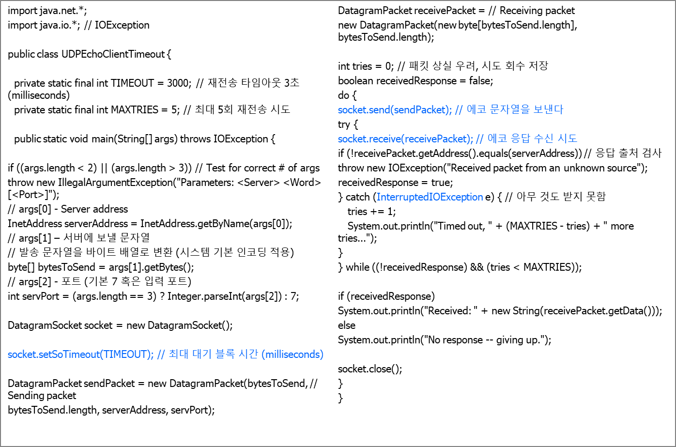
또는 SocketTimeoutException

Slide 79


Slide 80
몇몇 인터넷 UDP 서비스는 서비스를 요청하는 클라이언트의 주소와 포트번호만 알면 동작할 수 있다.
  서버는 클라이언트로부터 Datagram 형태로 보내 오는 데이터를 그냥 폐기하고 데이터와 무관하게 서비스 한다.
  이런 서버는 동일한 방식으로 동작하므로 서버에게 데이터그램을 보내고 보내 오는 응답을 읽는 UDPPoke라는 하나의 공용 클라이언트를 통해 동작을 시험할 수 있다
예
  Daytime (port 13) 시간(텍스트)
  Quote of the day (port 17) 오늘의 명언
  Time (port 37) 시간(바이너리)
  Chargen (port 19) 연속된 문자

Slide 81
이 클라이언트는 특정 주소와 포트에서 실행되는 UDP 서버에게 자신의 주소와 포트만 알려 주면 된다
  클라이언트는 서버의 주소와 포트가 들어 있고 데이터 부분이 비어 있는 UDP 패킷을 보낸다
  서버는 수신된 패킷으로부터 getAddress() 등으로 클라이언트의 주소와 포트를 알아낸다
  클라이언트는 서버로부터 보내 오는 응답 패킷을 읽는다.
세 개의 private 필드
  bufferSize: 리턴 받을 패킷을 담을 버퍼의 크기
  socket: DatagramSocket 객체
  outgoing: DatagramPacket 객체
socket.setSoTimeout(int) # 꼭 설정
  설정된 시간을 초과하여도 응답이 없으면 catch(InterruptedIOException ex) { }이 실행된다
poke()
  UDP 클라이언트가 돌려받는 데이터는 바이트 배열 형태이므로 반환타입을 byte[] 로 설정하며 null로 초기화 한다
  timeout 시간 안에 메시지를 받으면 바이트배열 response에 저장된 값이 poke()의 return 값이 된다
  만약 InterruptedIOException이 발생하면 초기 값 null이 return됨
    추후 Client에서 null은 서버가 응답을 하지 않는다고 해석

Slide 82
실행 형식
  java UDPPoke host port
예
  C:>java UDPPoke rama.poly.edu 13
  Tue May 30 11:42:07 2016
  C:>java UDPPoke rama.poly.edu 19
  !"#$%&'()*+,
  ./0123456789:;<=>?@ABCDEFGHIJKLMNOPQRSTUVWXYZ[\]^_`abcde

Slide 83
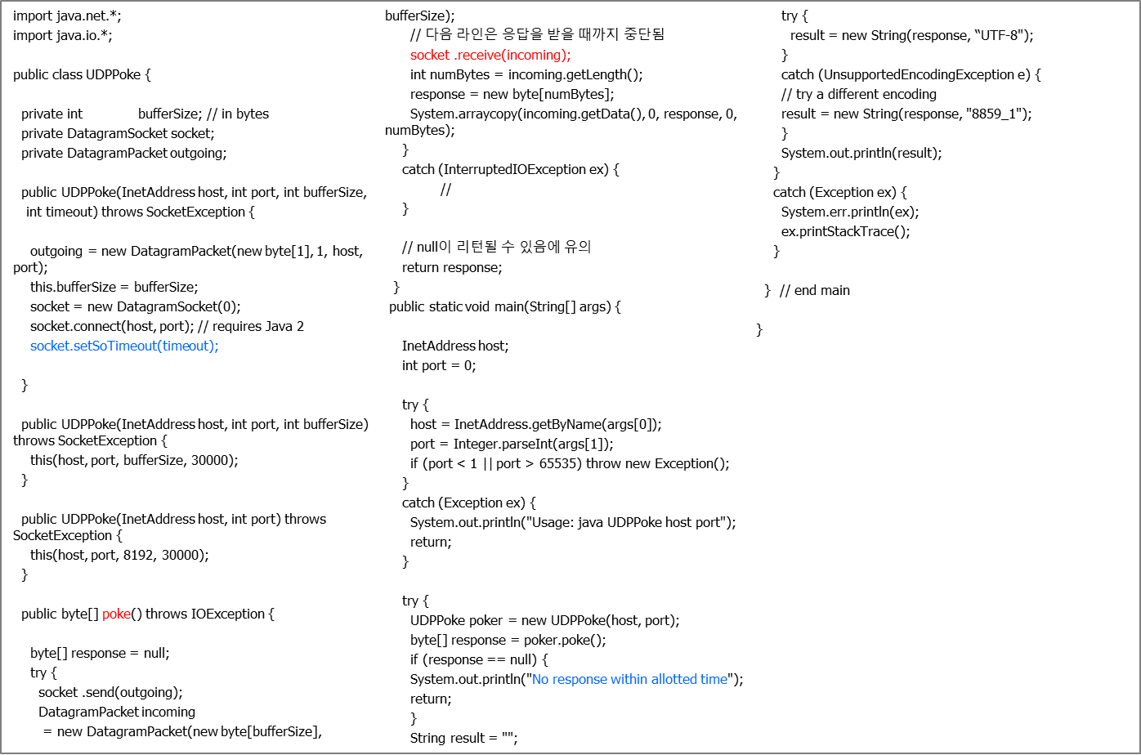
Timeout으로 인해 response가 null이 된다

Slide 84
클라이언트가 받은 byte[]을 그대로 사용하려면 그냥 UDPPoke를 사용하면 된다 (UDPPoke의 main()이용).
그러나 Time 처럼 결과를 완전하게 해석하려면 poke()를 실행시키고 결과 바이트 배열을 변환하여 해석하는 별도의 main() 코드가 필요하다.
타임 서버는 여러 컴퓨터의 시간 동기화에 쓰인다
    여기 동기화 : 시간을 맞추는 것. #타임 서버를 4바이트 정수로 받는다.
  클라이언트가 자신 컴퓨터 시간을 서버의 표준 시간에 동기화시킴
UDPPoke의 main()
  UDPPoke 객체의 생성
    host: 서버의 호스트명으로 InetAddress객체를 만든다
    port: 정수형으로 변환
  UDPPoke 객체의 poke()를 호출하여 결과 바이트 배열을 얻는다
    서버가 리턴하는 4개의 원시 바이트를 java.util.Date() 객체로 변환한다.
    변환 결과를 출력

Slide 85
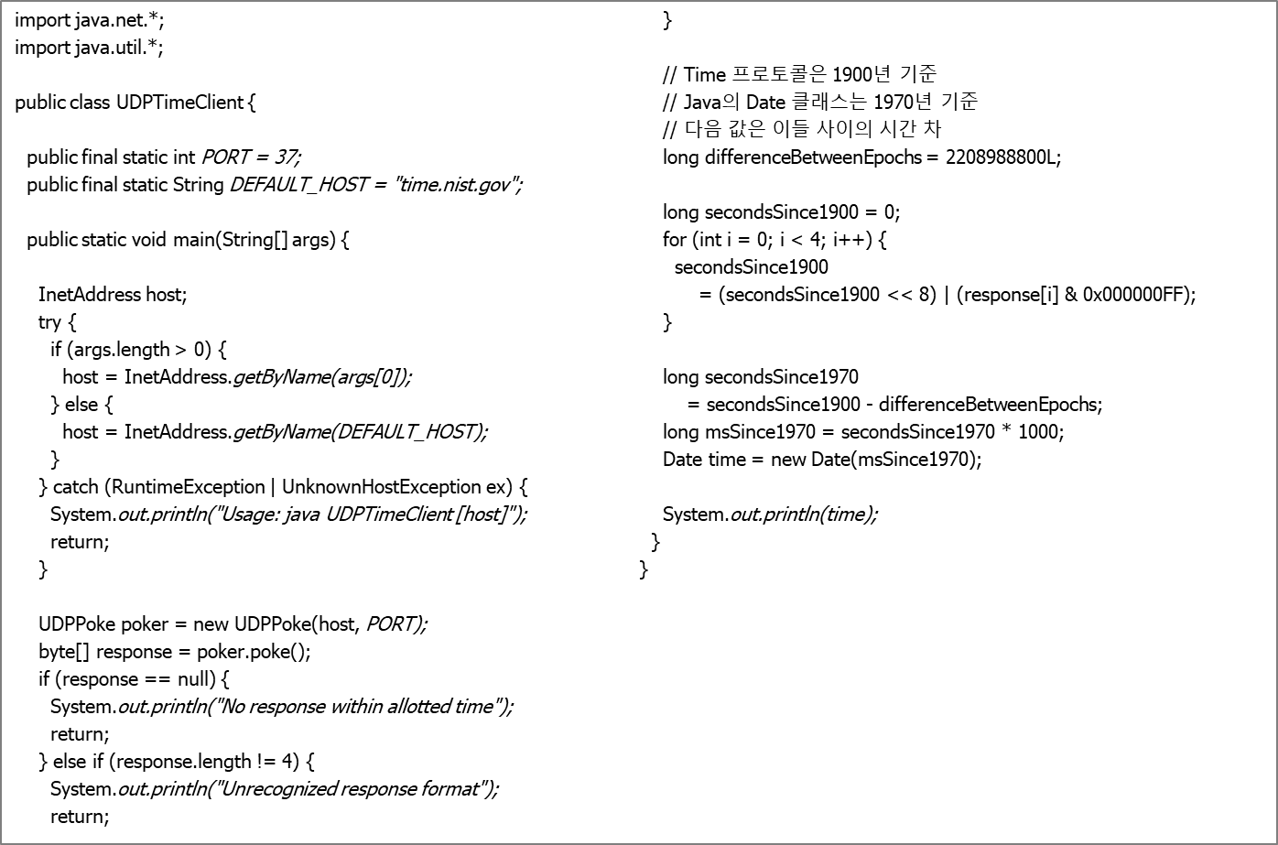

Slide 86
재사용이 가능한 클라이언트처럼 UDP 서버도 재사용이 가능하도록 유연하게 구현할 수 있다
  UDP 서버들은 지정된 포트에서 데이터그램을 기다리고 있다가 다른 데이터그램으로 응답하는데 응답하는 데이터그램의 내용만 다르다

Slide 87
구성
  하나의 추상 클래스 UDP 서버로 만들고 특수한 프로토콜을 구현하는 서버는 이 클래스의 하위 클래스로 만들기로 한다
  UDPServer는 스레드로 구성한다.
    복수의 객체가 병행 실행되게 함
    run()의 무한 루프 속에서 클라이언트의 데이터그램을 수신하고 이를 respond()라는 추상메소드에 넘겨준다
  UDPServer는 추상클래스로 구성하고 추상메소드 void respond()를 둔다
    하위 클래스인 특수한 서버에서 적절히 반응할 수 있게 함
    서버는 자신들이 리턴하는 데이터그램의 내용만 달리하여 전송한다
필드
  private int bufferSize
  protected DatagramSocket socket: 서브 클래스에서 사용 가능하도록 protected로 정의 //이게 중요!! 접근 제한자.
생성자
  UDP 데이터그램을 수신할 버퍼 크기와 포트를 지정하여 DatagramSocket 객체를 연다.
run()
  수신 패킷을 생성하여 소켓의 receive(DatagramPacket)를 호출한다
  respond()를 호출하여 수신 패킷을 넘긴다

Slide 88
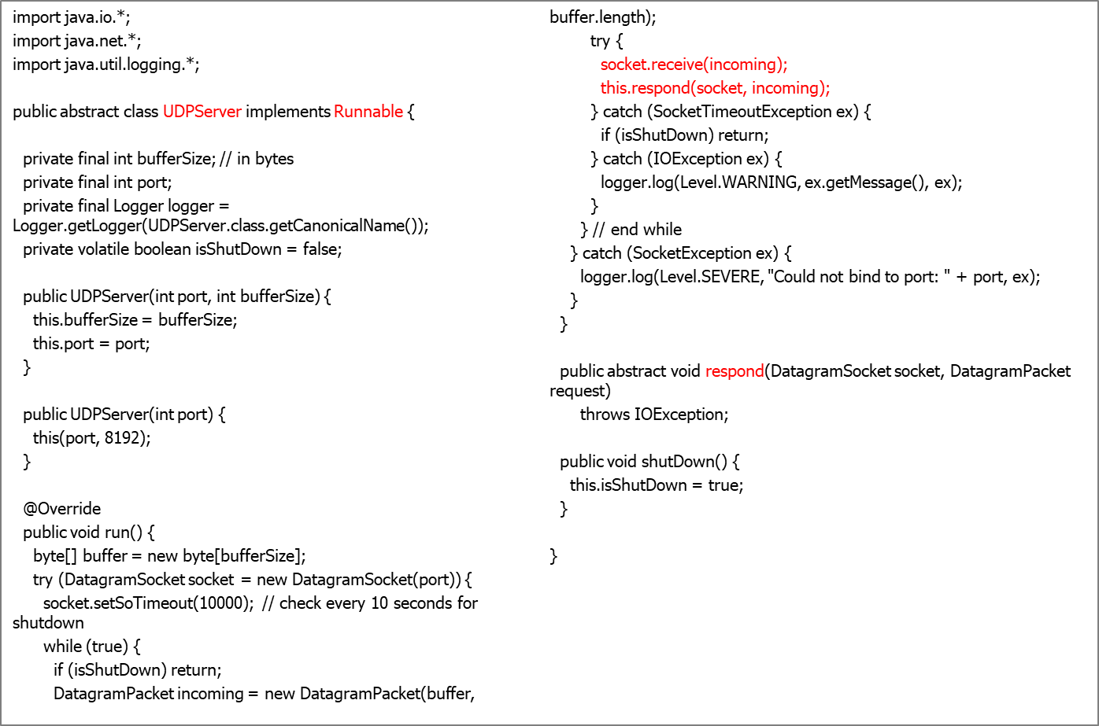

Slide 89
UDPFastDiscardServer.java
  스레드로 구현하여 병렬로 고속 실행
예제12-9의 추상클래스 UDP 서버를 상속하여 구현한 고성능 버리기 서버
  서브 클래스에서 거의 할 일이 없다
  이 서버는 반응할 것이 없으므로 추상메소드 response() 의 구현은 빈 몸체 {}을 추가하는 것으로 끝낸다
  main()
    포트를 설정
    스레드를 발진시킴
    //보내는 것이 없음. -> 아무 것도 안함.
    // 쓰레드를 사용하므로 고성능임.

Slide 90
import java.net.*;
public class UDPFastDiscardServer extends UDPServer {
public final static int DEFAULT_PORT = 9;
public UDPFastDiscardServer() {
super(DEFAULT_PORT);
}
public static void main(String[] args) {
UDPServer server = new UDPFastDiscardServer();
Thread t = new Thread(server);
t.start();
}
public void respond(DatagramSocket socket, DatagramPacket request) {
}
}

Slide 91
UDP 서버를 상속하여 구현
  포트를 설정
  추상메소드 response() 의 구현에 시간 보내는 루틴 추가
  main()
    스레드를 발진시킴

Slide 92
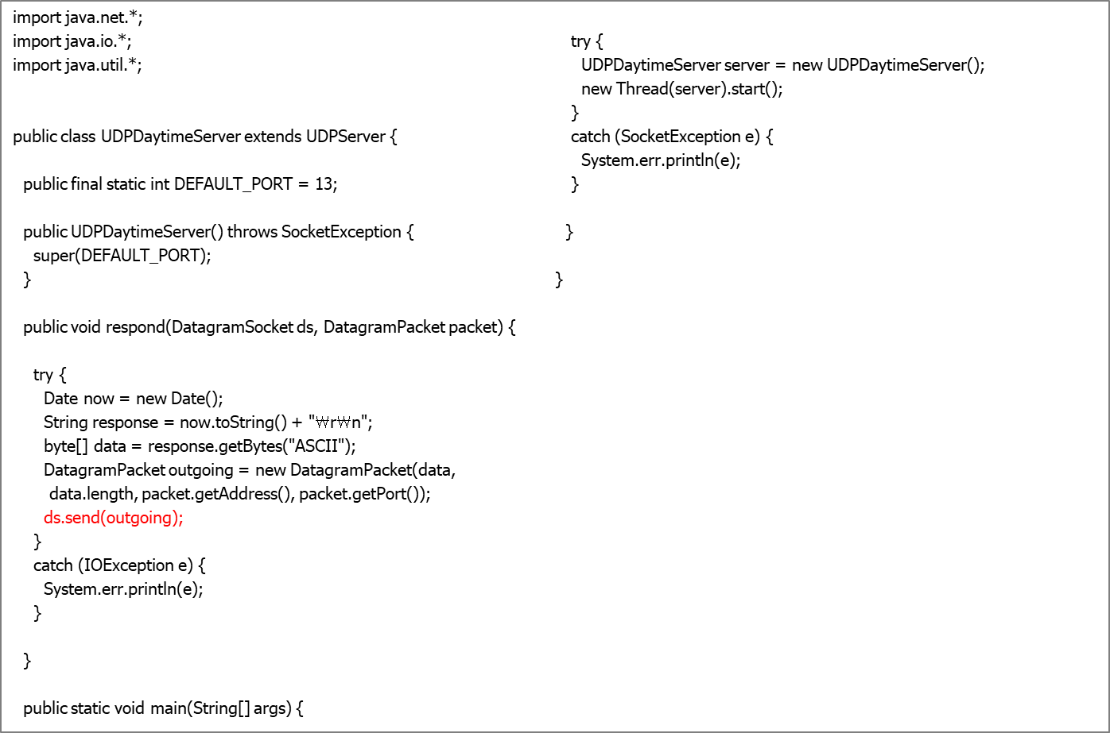

Slide 93
Echo 프로토콜을 UDP로 구현하기 어려운 점
  I/O 스트림을 지원하지 않는다.
  연결이라는 개념이 존재하지 않는다.
  UDP 에서는 데이터를 보내고 받는 프로세스가 비동기적으로 이루어져야 한다 => Thread를 이용
  UDPEchoClient, echoInputThread, echoOutputThread 등 여러 개의 클래스로 구성해야 한다.
UDPPoke를 이용하여 Echo 클라이언트를 구현하기도 어렵다
  여러 개의 Datagram 필요

Slide 94
import java.io.*;
import java.net.*;
public class UDPEchoServer extends UDPServer {
public final static int DEFAULT_PORT = 7;
public UDPEchoServer() {
super(DEFAULT_PORT);
}
@Override
public void respond(DatagramSocket socket, DatagramPacket packet) throws IOException {
DatagramPacket outgoing = new DatagramPacket(packet.getData(), packet.getLength(), packet.getAddress(), packet.getPort());
socket.send(outgoing);
}
public static void main(String[] args) {
UDPServer server = new UDPEchoServer();
Thread t = new Thread(server);
t.start();
}
}

Slide 95
UDPEchoClient.java
  명령어 입력 라인에서 호스트 이름을 읽어 들인다
  소켓 생성 후
  ReceiveThread 클래스, SendThread클래스를 실행시킨다.

Slide 96
//
// Example 12-12
//
import java.net.*;
public class UDPEchoClient {
public final static int PORT = 7;
public static void main(String[] args) {
String hostname = "localhost";
if (args.length > 0) {
hostname = args[0];
}
try {
InetAddress ia = InetAddress.getByName(hostname);
DatagramSocket socket = new DatagramSocket();
SenderThread sender = new SenderThread(socket, ia, PORT);
sender.start();
Thread receiver = new ReceiverThread(socket);
receiver.start();
} catch (UnknownHostException ex) {
System.err.println(ex);
} catch (SocketException ex) {
System.err.println(ex);
}
}
}

Slide 97
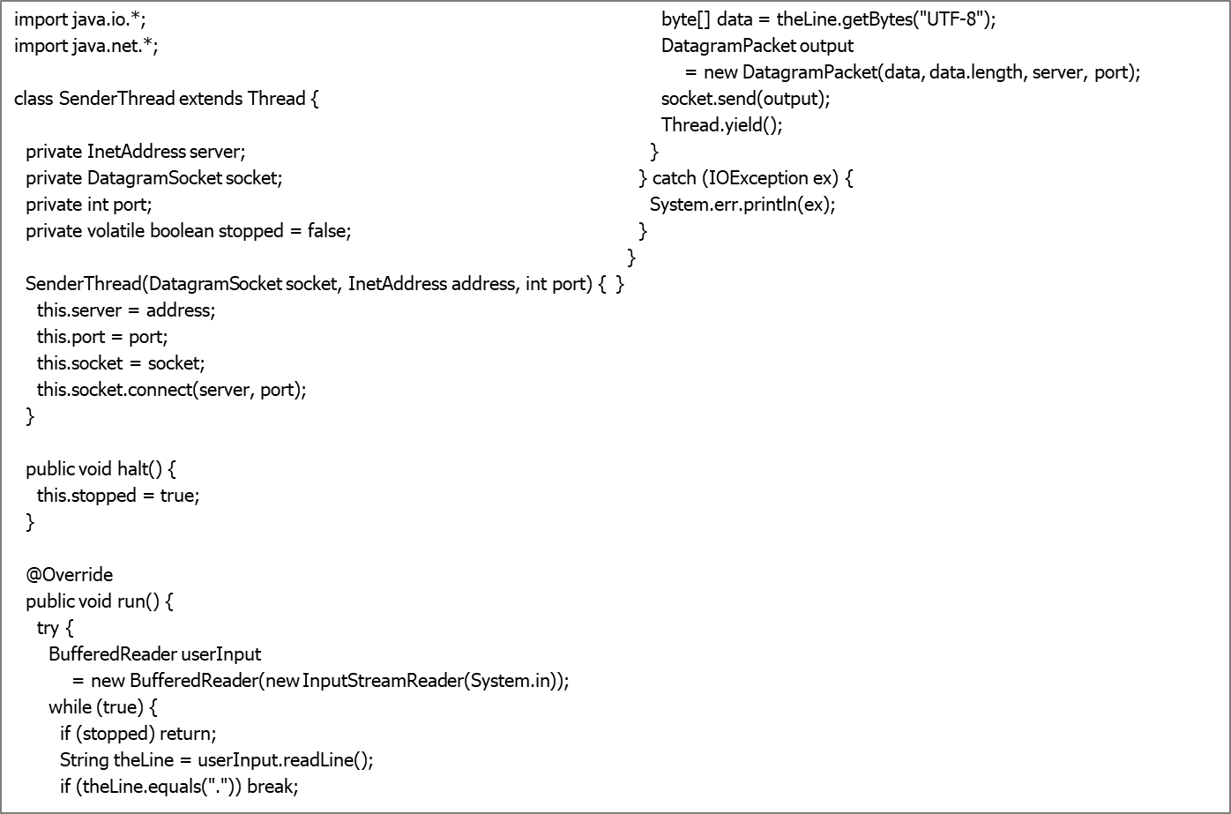

Slide 98
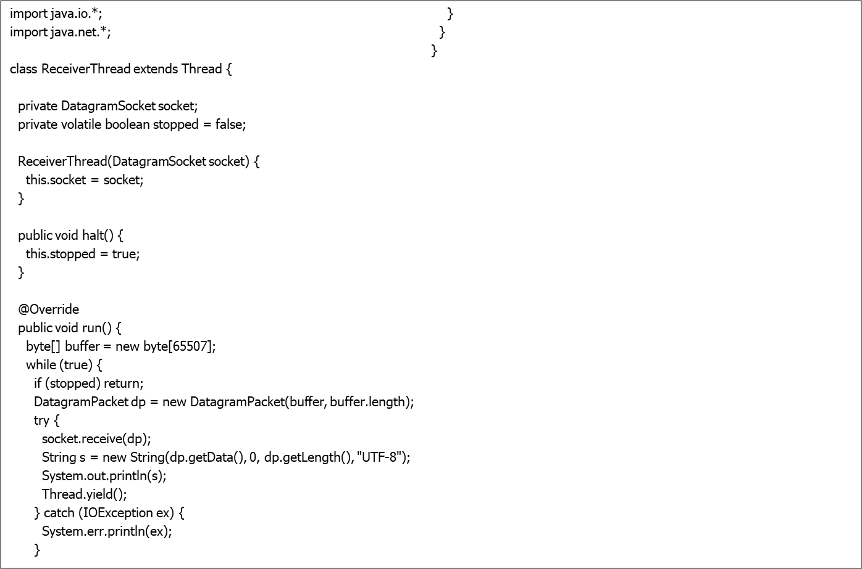

Slide 99
DatagramSocket 객체 생성
  DatagramSocket dsock = new DatagramSocket(port);
받기
  수신용 DatagramPacket 객체를 생성하여 DatagramSocket 객체의 receive() 메소드의 인자로 제공하여 클라이언트가 패킷을 전송해 올 때까지 대기
  byte[] buffer = new byte[1024];
  DatagramPacket receivePacket = new DatagramPacket(buffer, buffer.length);
  dsock.receive(receivePacket);
  String msg = new String(receivePacket.getData(),0, receivePacket.getLength());
  System.out.println("전송 받은 문자열 : " + msg );
보내기
  패킷을 전송한 클라이언트에게 데이터를 그대로 반송하기 위한 DatagramPacket
  Datagram Packet sendPacket = new DatagramPacket( receivePacket.getData(), receivePacket.getData().length, receivePacket.getAddress(), receivePacket.getPort()); dsock.send(sendPacket);

Slide 100
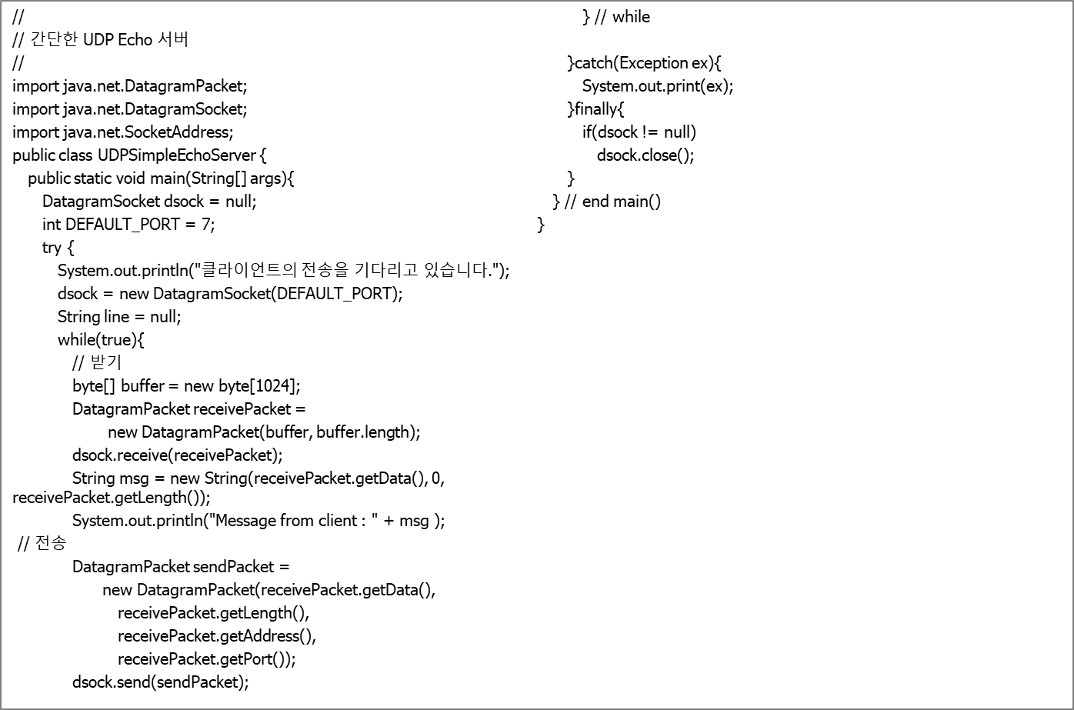

Slide 101
DatagramSocket 객체 생성
  DatagramSocket dsock = new DatagramSocket();
사용자로부터 문자열을 입력 받기 위한 스트림
  BufferedReader br = new BufferedReader(new InputStreamReader(System.in))
전송
  서버에게 전달할 바이트 배열, 배열 길이, InetAddress 객체, 포트번호로 DatagramPacket 객체 생성
  소켓의 send()로 전송
    DatagramPacket sendPacket = new DatagramPacket(line.getBytes(), line.getBytes().length, inetAddr, port);
    dsock.send(sendPacket);
받기
  반송되는 DatagramPacket 객체를 읽어 들인다
    byte[] buffer = new byte[line.getBytes().length];
    DatagramPacket receivePacket = new DatagramPacket(buffer, buffer.length);
    dsock.receive(receivePacket);
반송된 결과 출력
  DatagramPacket을 통해 전달된 바이트 배열을 문자열로 변환하여 화면에 출력
    String msg = new String(receivePacket.getData(), 0, receivePacket.getData().length);
    System.out.println("전송 받은 문자열 = " + msg);

Slide 102
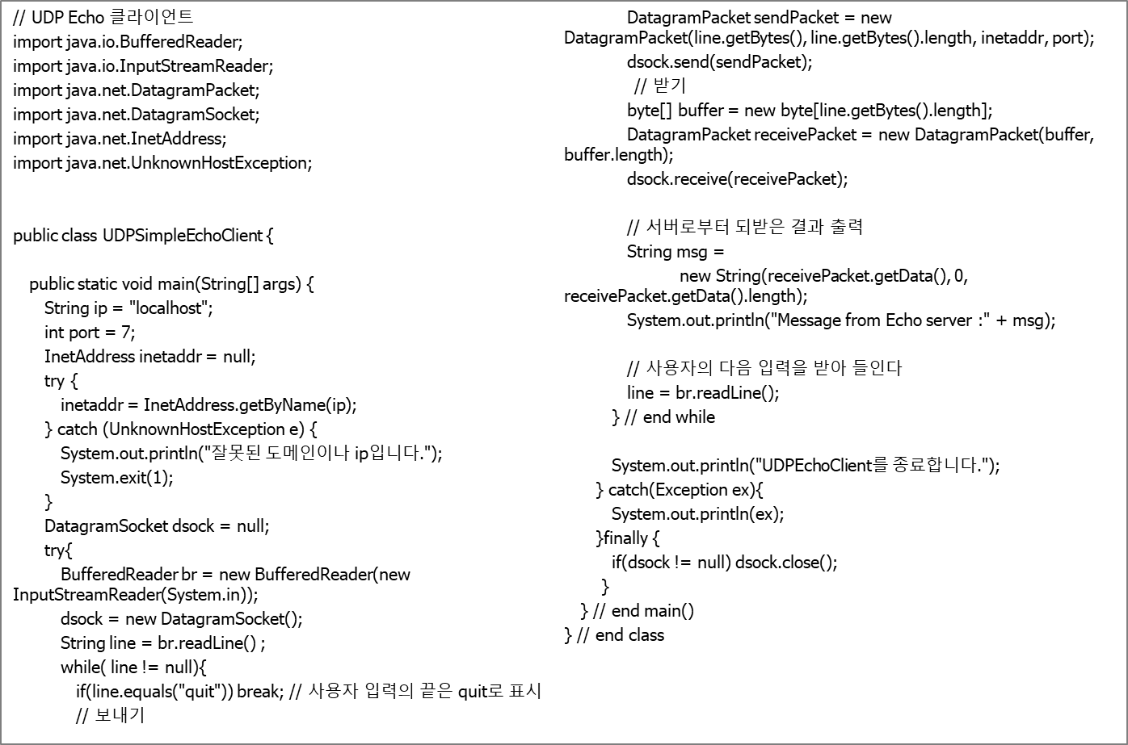

Slide 103
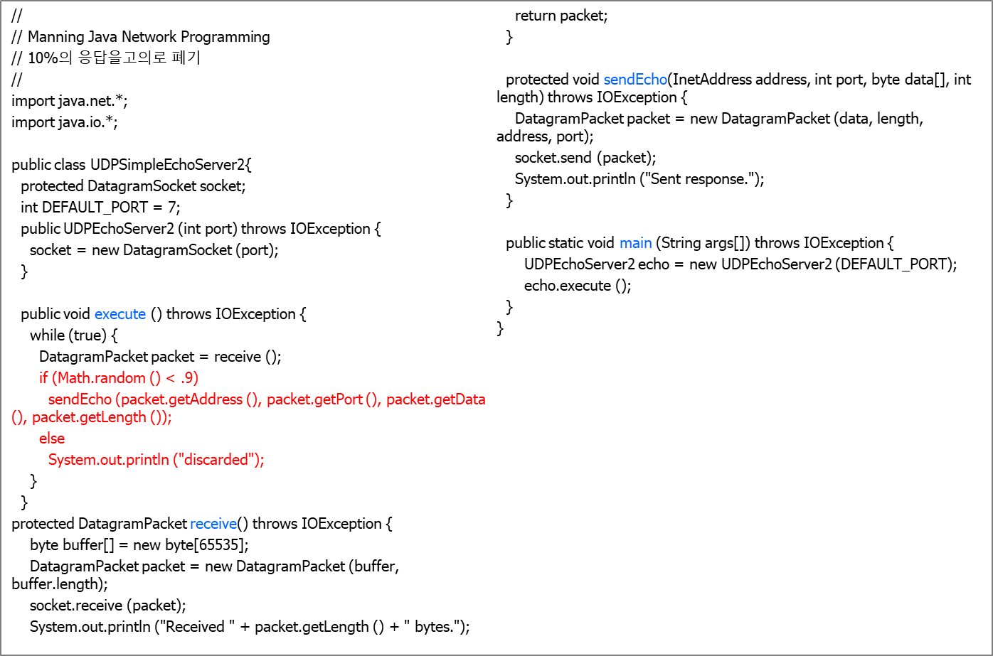

Slide 104
UDP Echo 서버와 UDP Echo 클라이언트의 각 부분을 설명하시오
  서버
    서버의 소켓 생성 상황
    서버의 송수신용 패킷 생성 상황
    receive() 상황의 서버 동작
    send() 상황의 서버 동작
  클라이언트
    클라이언트의 소켓 생성 상황
    클라이언트의 송수신용 패킷 생성 상황
    receive() 상황의 클라이언트의 동작
    send() 상황의 클라이언트 동작

Slide 105
import java.net.*;
import java.util.*;
public class UDPTimeServer {
  public final static int PORT = 37;
  public static void main(String[] args) {
    DatagramSocket dsock = null;
    try{
    System.out.println("UDP Time Server 클라이언트의 접속을 기다림 " + new Date());
    dsock = new DatagramSocket(PORT);
    String line = null;
    while(true){
    // 받기
    byte[] buffer = new byte[1024];
    DatagramPacket receivePacket = new DatagramPacket(buffer, buffer.length);
    dsock.receive(receivePacket);
    java.text.SimpleDateFormat format = new java.text.SimpleDateFormat("yyyy-MM-dd HH:mm:ss a");
    String sdate = format.format(new Date());
    System.out.println(receivePacket.getAddress() + "으로 현재시간 " + sdate + " 을 전송합니다.");
    DatagramPacket sendPacket = new DatagramPacket(sdate.getBytes(), sdate.getBytes().length, receivePacket.getAddress(), receivePacket.getPort());
    dsock.send(sendPacket);
    } // while
    }catch(Exception ex){
    System.out.println(ex);
    }finally{
    if(dsock != null)
    dsock.close();
    }
  } // main
} // class

Slide 106
대응되는 UDP Time 클라이언트를 구성하시오

Slide 107
import java.net.*;
public class UDPTimeClient5 {
  public static void main(String[] args) {
    String ip = "localhost";
    int port = 37;
    InetAddress inetaddr = null;
    try {
    inetaddr = InetAddress.getByName(ip);
    } catch (UnknownHostException e) {
    System.out.println("잘못된 도메인이나 ip입니다.");
    System.exit(1);
    }
    DatagramSocket dsock = null;
    try{
    dsock = new DatagramSocket();
    String line = null;
    // 전송
    DatagramPacket sendPacket = new DatagramPacket("".getBytes(), "".getBytes().length, inetaddr, port);
    dsock.send(sendPacket);
    byte[] buffer = new byte[200];
    DatagramPacket receivePacket = new DatagramPacket(buffer, buffer.length);
    dsock.receive(receivePacket);
    // 받은 결과 출력.
    String msg = new String(receivePacket.getData(), 0, receivePacket.getData().length);
    System.out.println("서버로 부터 전달받은 시간 :" + msg.trim());
    }catch(Exception ex){
    System.out.println(ex);
    }finally{
    if(dsock != null)
    dsock.close();
    }
  } // main
} // class

